Slide 1
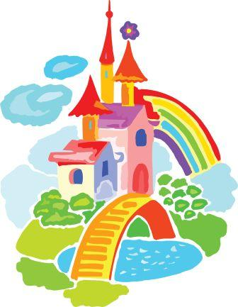
ИМЯ СУЩЕСТВИТЕЛЬНОЕ Урок 2.
МБОУ Алешковская СОШ
Презентацию выполнила
учитель начальных классов
Попкова Т.В.

Slide 2
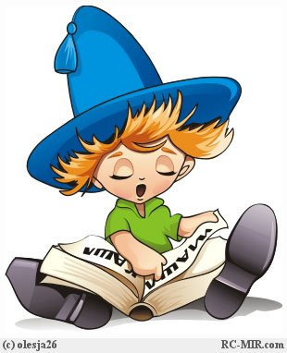
1. С КАКОЙ ЧАСТЬЮ РЕЧИ ПОЗНАКОМИЛИСЬ?
ОТВЕТЬ НЕЗНАЙКЕ НА ВОПРОСЫ:
ИМЯ СУЩЕСТВИТЕЛЬНОЕ
2. ЧТО НАЗЫВАЮТ ИМЕНА СУЩЕСТВИТЕЛЬНЫЕ?
ПРЕДМЕТЫ
3. НА КАКИЕ ВОПРОСЫ ОТВЕЧАЮТ?
КТО? ЧТО?
4. ПРИВЕДИТЕ ПРИМЕРЫ ИМЁН СУЩЕСТВИТЕЛЬНЫХ?

Slide 3
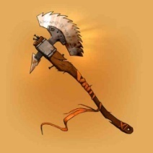
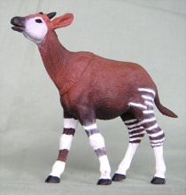
ИГРА «ЧЕТВЁРТЫЙ ЛИШНИЙ»
СТОЛ, КОТ, ДИВАН,
ИДЁТ
зелёный,
бульдог, Оля, слон
белка, кролик, врач
звезда,
стул, секира, конфета,
окапи

Slide 4
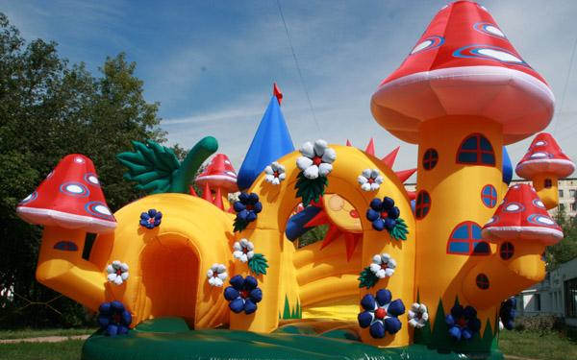
Путешествие в Цветочный город
1.Имя существительное – это …
2. Оно называет …
3. Отвечает на вопросы…
4. Кто? – это…
5. Что? – это…

Slide 5
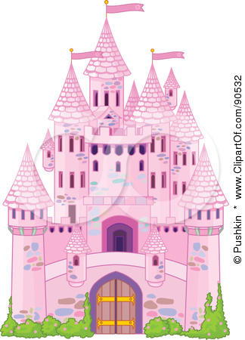
ВОТ ВИДЕН ГОРОД
Долетишь ли ты до него?
Узнаем, если сможешь
выполнить
упр.8 стр.7

Slide 6
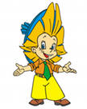
КТО? ЧТО?
учитель
ребята
петух
пенал
тетрадь
коньки
сапоги
морковь
горох
валенки

Slide 7
ДОЛЕТЕЛИ!

Slide 8
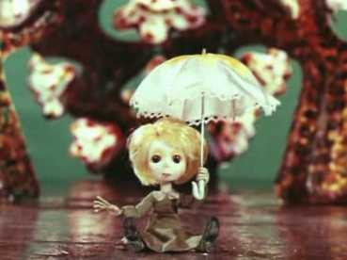
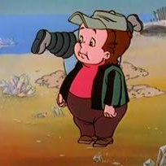
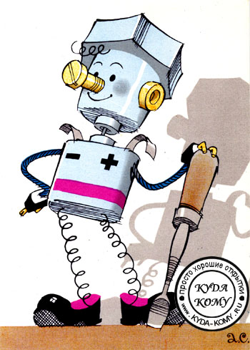
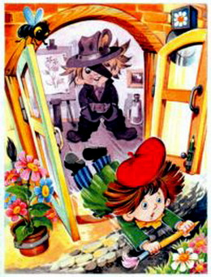
Познакомьтесь- это мои друзья!
Авоська
Пончик
Винтик
Тюбик

Slide 9
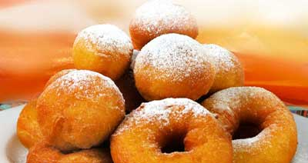
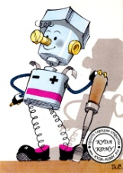
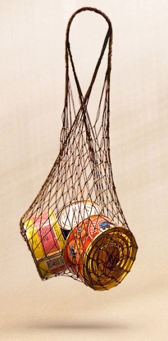
Пончик
пончик
Винтик
винтик
тюбик
Тюбик
Авоська
авоська
что?
кто?

Slide 10
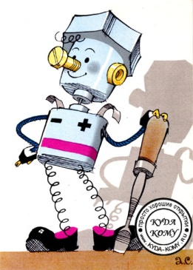
Путешествие в Цветочный город
1.Имя существительное – это …
2. Оно называет …
3. Отвечает на вопросы…
4. Кто? – это…
5. Что? – это…

Slide 12
ВОЗВРАЩАЕМСЯ ДОМОЙ!
Упр.9 стр.7
Существительные, отвечающие на вопрос кто? подчеркни красным, а на вопрос что? – зеленым карандашом.

Slide 13
ПРОВЕРЬ СЕБЯ:
Привёз Мороз Иванович Машеньку в свой дом. Двери, окошки, пол в том доме ледяные. На стенах горят снежные звёздочки.

Slide 14
Путешествие в Цветочный город
1.Имя существительное – это …
2. Оно называет …
3. Отвечает на вопросы…
4. Кто? – это…
5. Что? – это…
часть речи
предмет
Кто? Что?
люди, животные, имена, клички
все остальные предметы
МОЛОДЦЫ!

Slide 15
Домашнее задание
ПОТРЕНИРУЙТЕСЬ
д.м. с. 69 у.2 , с.71 у. 6

